Slide 1
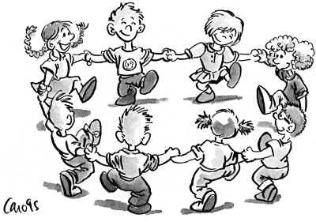
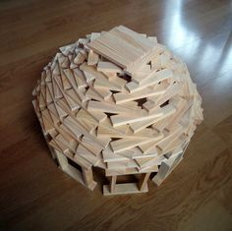
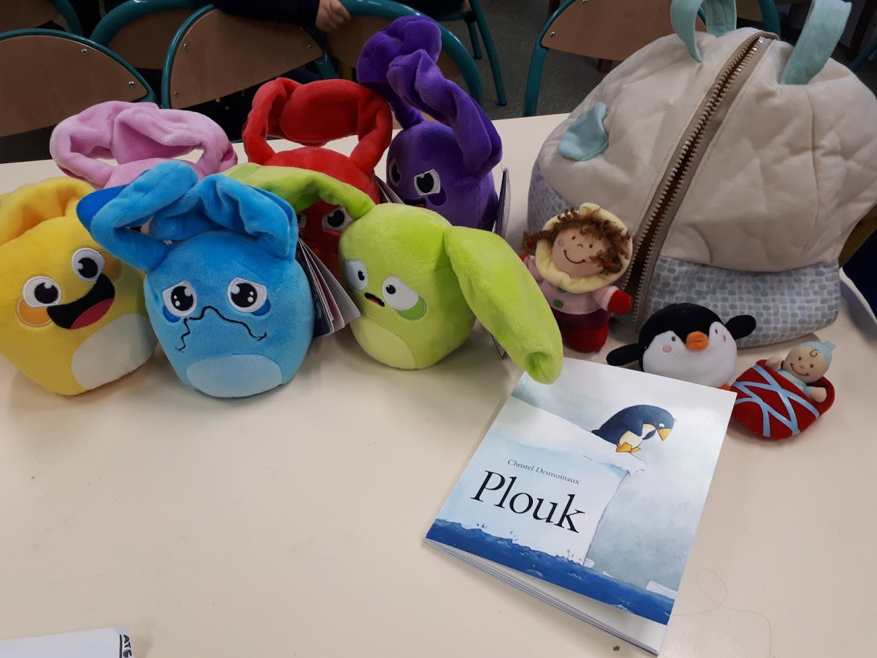
Semaine du 20 Janvier 2020
J’apprends à coordonner mes gestes et mes déplacements avec ceux des autres, lors de rondes et jeux chantés
PERIODE 3 : Janvier/Février
Agir, s'exprimer, comprendre à travers l' activité physique
Le livre de la semaine
1 2 3 banquise : "Un ours c’est grand, presque géant. Mais est-ce plus grand que deux morses ? Que trois renards polaires ? Ou quatre otaries ? Cinq pingouins ? Six sardines ? Chacun vient se mesurer à l’ursidé, mais les sardines apprendront bientôt à leurs dépens qu’un ours, c’est grand mais aussi très gourmand !"
J’apprends à coordonner mes gestes pour fabriquer un igloo en kaplas
Je classe les animaux de la banquise en fonction de leur taille, à la façon de l’album de la semaine
Je raconte une histoire de mémoire, j’évoque les sentiments des personnages
J’apprends à jouer une scénette : je joue roule galette

